Slide 1
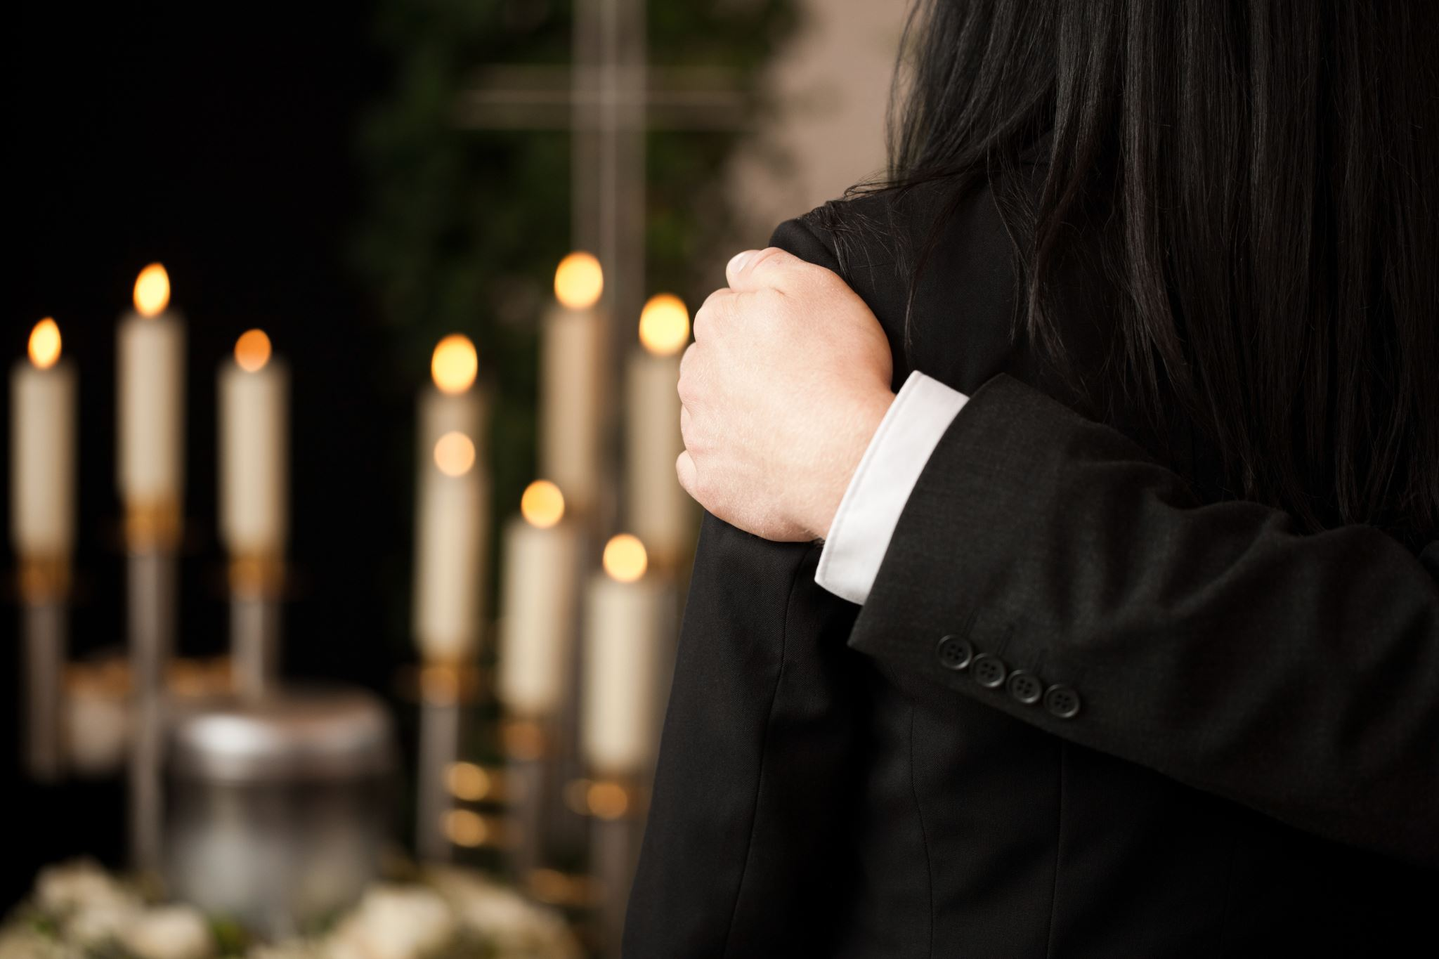
Liturgie pour Ephrem Rugarama
Mercredi 19 avril 2023
Église adventiste
du septième jour de Woluwe

Slide 2
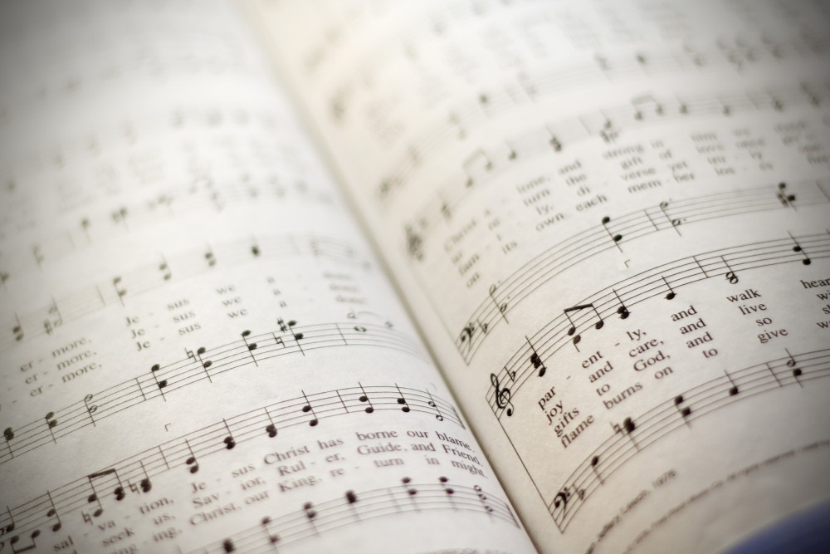

« Take My Hand »
Jim Reeves

Slide 3
Accueil
Jérôme Raucy

Slide 4
Prière

Slide 5
Chant
« Bibwire Yesu »

Slide 6
Bibwire Yesu! - 1/4
S’uhagarikiy’ ik’umutima?
Bibwire Yesu! Bibwire Yesu!
Ubabajwe no kubur’ ituza?
Ihererane Yesu!

Slide 7
Bibwire Yesu! - 1/4
Gusubiramo
S’uhagarikiy’ ik’umutima?
Bibwire Yesu! Bibwire Yesu!
Ubabajwe no kubur’ ituza?
Ihererane Yesu!

Slide 8
Bibwire Yesu! - 2/4
Mbes’ ub’ urabogoz’ amarira?
Bibwire Yesu! Bibwire Yesu!
Utotezwa n’ ibyaha wahishe?
Ihererane Yesu!

Slide 9
Bibwire Yesu! - 2/4
Gusubiramo
S’uhagarikiy’ ik’umutima?
Bibwire Yesu! Bibwire Yesu!
Ubabajwe no kubur’ ituza?
Ihererane Yesu!

Slide 10
Bibwire Yesu! - 3/4
Ujy’ utinya guterwa n’ibyago?
Bibwire Yesu! Bibwire Yesu!
Mbes’ ub’ uraganyishwa n’iby’ ejo?
Ihererane Yesu!

Slide 11
Bibwire Yesu! - 3/4
Gusubiramo
S’uhagarikiy’ ik’umutima?
Bibwire Yesu! Bibwire Yesu!
Ubabajwe no kubur’ ituza?
Ihererane Yesu!

Slide 12
Bibwire Yesu! - 4/4
Mbes’ ujy ugir’ ubwoba bwo gupfa?
Bibwire Yesu! Bibwire Yesu!
Mbes’ urashak’ ingoma ya Kristo?
Ihererane Yesu!

Slide 13
Bibwire Yesu! - 4/4
Gusubiramo
S’uhagarikiy’ ik’umutima?
Bibwire Yesu! Bibwire Yesu!
Ubabajwe no kubur’ ituza?
Ihererane Yesu!

Slide 14
Histoire d’Ephrem

Slide 15
Chant
Interprété par
Rukundo Jean-Claude & famille
« Amahoro by Abasaruzi »

Slide 16
Abasaruzi Amahoro
1.Mbese nshuti ko mbona ubabaye, unaniwe
N’iki kiguteye agahinda, n’impagarara
Mbese ntago wasanga Yesu, ngo agukize
Kuko ari we utanga amahoro

Slide 17
Abasaruzi Amahoro
Mugenzi we, Niba uhisemo agakiza,
Amahoro, Uzayabona,
Nusanga Yesu, Uzatsinda ibyago by’isi,
Ntuzigera (tinya) utinya amakuba
Amahoro (x3) tuzayabona
Amahoro (x3) atangwa na Yesu
N’ubwo twababarizwa m’ iyi si, twiringiye kubona amahoro
N’bwo m’ iyi si harimo ibyago, hari igihe tuzabaa amahoro

Slide 18
Abasaruzi Amahoro
2. Niba ushaka kubona amahoro,
N’ubugingo,
Niba ushaka gutsinda umwanzi,
Ngo ubeho neza,
Hari inzira ukwiye kunyuramo,
Inzira imwe
Ni yo yonyine ijya mu ijuru.

Slide 19
Abasaruzi Amahoro
Mugenzi we, Niba uhisemo agakiza,
Amahoro, Uzayabona,
Nusanga Yesu, Uzatsinda ibyago by’isi,
Ntuzigera (tinya) utinya amakuba
Amahoro (x3) tuzayabona
Amahoro (x3) atangwa na Yesu
N’ubwo twababarizwa m’ iyi si, twiringiye kubona amahoro
N’bwo m’ iyi si harimo ibyago, hari igihe tuzabaa amahoro

Slide 20
Abasaruzi Amahoro
3. Dore umwami ahagaze ku rugi,
Ahamagara,
Arahamagara yinginga,
Mukingurire,
Niho uzibonera amahoro

Slide 21
Abasaruzi Amahoro
Mugenzi we, Niba uhisemo agakiza,
Amahoro, Uzayabona,
Nusanga Yesu, Uzatsinda ibyago by’isi,
Ntuzigera (tinya) utinya amakuba
Amahoro (x3) tuzayabona
Amahoro (x3) atangwa na Yesu
N’ubwo twababarizwa m’ iyi si, twiringiye kubona amahoro
N’bwo m’ iyi si harimo ibyago, hari igihe tuzabaa amahoro

Slide 22
Moment spirituel
Jérôme Raucy

Slide 23
Chant
« Ubw’impanda »

Slide 24
Ubw’impanda 1/3
Ubw’ impanda z’ UwIteka zizavuzwa mw ijuru,
Habay’urya munsi mwiz’ uhebuje,
Abakijijwe bo mwisi bose bazamwItaba,
Abakoranirije mw ijuru rye
Gusubiramo
Ubw’ aza. . . . z’ ahamaga. . . ra,
AmazI. . . na y’ abe bo. . . se,
Mu Gita. . . bo cy’ ubugi. . . ngo,
Nzi ko nzumv’ izina ryanjye, nkitaba

Slide 25
Ubw’impanda 2/3
Uwo munsi, hazazurw’ abapfiriye muri We,
Bave mu bituro nk’ Umucunguzi
Bazahurira mw ijuru n’ abazaba bariho
Nzaba mpari nanjye—-sinzaburayo !
Gusubiramo
Ubw’ aza. . . . z’ ahamaga. . . ra,
AmazI. . . na y’ abe bo. . . se,
Mu Gita. . . bo cy’ ubugi. . . ngo,
Nzi ko nzumv’ izina ryanjye, nkitaba

Slide 26
Ubw’impanda 3/3
Yesu. Databuja, nzamukorera, ntacogora:
NkwIz’ ubuntu n’ urukund’ amfitiye
Maz’ imirimo yo mw is’ ajy’ ampa, ni
nyirangIza
Azampamagar’ angeze mw ijuru
Gusubiramo
Ubw’ aza. . . . z’ ahamaga. . . ra,
AmazI. . . na y’ abe bo. . . se,
Mu Gita. . . bo cy’ ubugi. . . ngo,
Nzi ko nzumv’ izina ryanjye, nkitaba

Slide 27
Témoignages

Slide 28
Chant
« Mon Dieu, plus près de Toi »

Slide 29
Mon Dieu, plus près de Toi - 1/4
Mon Dieu, plus près de toi,
Plus près de toi.
C'est le mot de ma foi :
Plus près de toi.
Dans le jour où l'épreuve
Déborde comme un fleuve,
Garde-moi près de toi,
Plus près de toi.

Slide 30
Mon Dieu, plus près de Toi - 2/4
Plus près de toi, Seigneur
Plus près de toi.
Tiens-moi dans ma douleur
Tout près de toi.
Alors que la souffrance
Fait son œuvre en silence
Toujours plus près de toi,
Seigneur, tiens-moi.

Slide 31
Mon Dieu, plus près de Toi - 3/4
Plus près de toi, toujours
Plus près de toi !
Donne-moi ton secours
Soutiens ma foi.
Que Satan se déchaîne,
Ton amour me ramène
Toujours plus près de toi,
Plus près de toi.

Slide 32
Mon Dieu, plus près de Toi - 4/4
Mon Dieu, plus près de toi !
Dans le désert
J'ai vu, plus près de toi,
Ton ciel ouvert.
Pèlerin, bon courage !
Ton chant brave l'orage.
Mon Dieu, plus près de toi,
Plus près de toi.

Slide 33
Chant
« Hari igihugu »

Slide 34
Hari igihugu 1
Har’ igihugu cyiza cyane,
Twasezeraniwe n’ Imana;
Tugitegereze twizera,
Ko Dat’ akitubonereza.
Gusubiramo
Aheza mw ijuru, Tuzahurirayo bagenzi.
Aheza mw ijuru, Tuzahurirayo bagenzi.

Slide 35
Hari igihugu 2
Tuzaririmbira mw ijuru,
Indirimbo z’ abanyahirwe.
Ntituzongera kubabara,
Tuzaba dushiz’ agahinda.
Gusubiramo
Aheza mw ijuru, Tuzahurirayo bagenzi.
Aheza mw ijuru, Tuzahurirayo bagenzi.

Slide 36
Hari igihugu 3
Tuzasingiza Data cyane,
Ku mbabazi yatugiriye,
No ku buntu bw’ urukundo rwe,
N’ umugisha yatwungukiye.
Gusubiramo
Aheza mw ijuru, Tuzahurirayo bagenzi.
Aheza mw ijuru, Tuzahurirayo bagenzi.

Slide 37
Jérôme Raucy

Slide 38
Araruhutse

